Slide 1

Miten lukio siirtyy digiaikaan?
Simo Veistola
Rehtori, toimitusjohtaja
FT, MBA

Slide 2
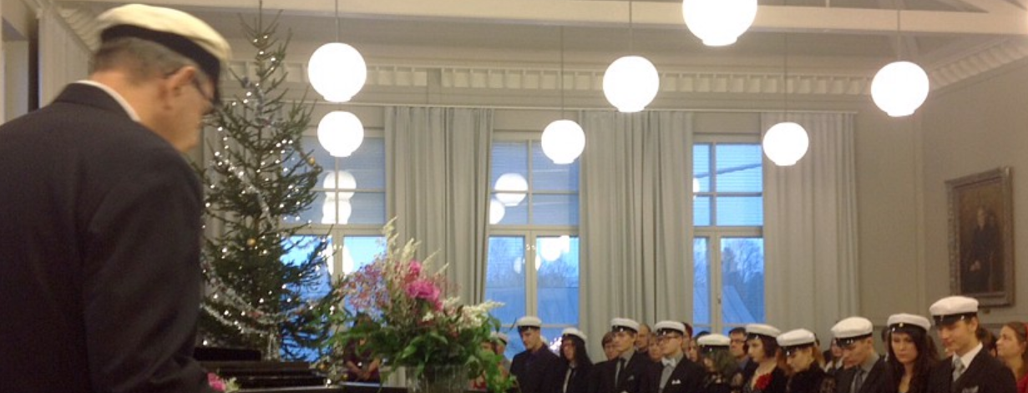
Forssan yhteislyseo
  500+100 opiskelijaa
  Täysin remontoitu rakennus
  Seutukunnallinen lukio
  Veistola: lakittanut yli 3000 ylioppilasta, oppikirjailija, e-Opin perustaja

Slide 3
Lukion muuttuminen
Onko muutoksen tavoite selvä & mielekäs?
Mikä on aikataulu & visio?
Miten muutos voidaan tehdä?

Slide 4
Miksi muutos?
  On poliittinen päätös.
  On yhteiskunnallisia syitä.
  Digitalisoituminen nopeaa.

Slide 5
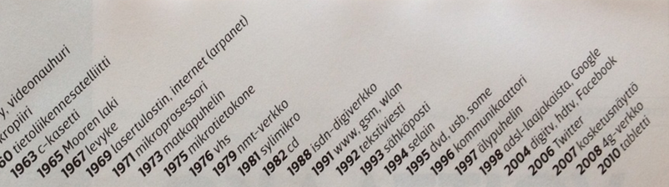
Miksi muutos?
  C-kasetti 1963
  Tekstiviesti 1992
  Tabletti 2010

Slide 6
Tavoite
Sähköiset yo-kokeet - osaaminen
Uusi ops – uudet tavoitteet
Uusi oppimisen käsitys
“Kaikki tietävät suunnan mihin mennään mutta tarkka maali vielä hakusessa”

Slide 7

Lähtötilanne 2000-luvun alussa
10 vuotta sitten ei kattavasti luokkakoneita tykillä+nettiyhteydellä.
Tietotekniikkaa ei käytetty aktiivisesti.
Opettajien materiaaleja alettiin tehdä Powerpoint-muotoon.

Slide 8
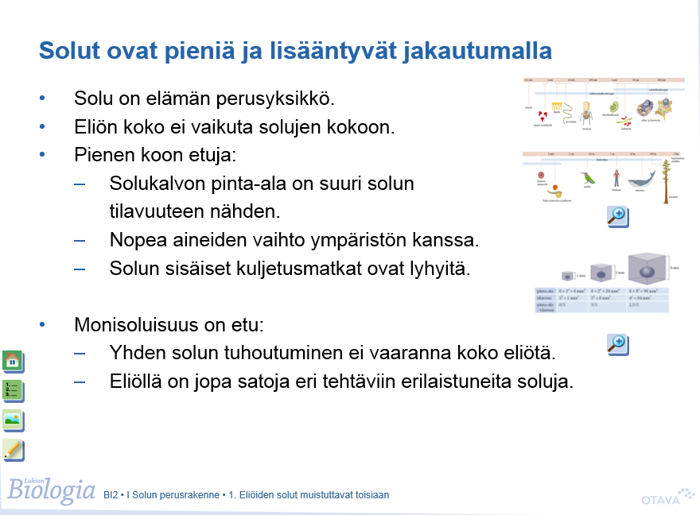
.

Slide 9
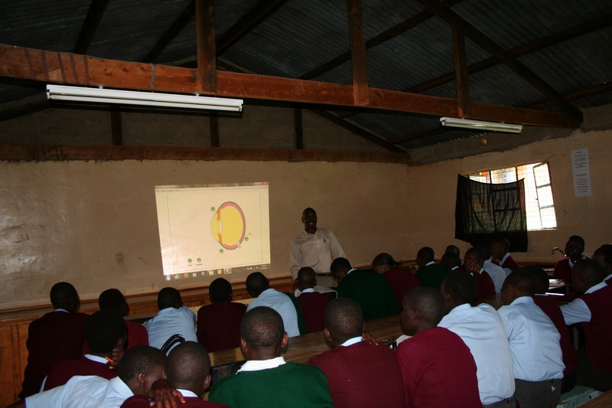
.

Slide 10
Nykytilanne
Ollaan oltu tyytyväisiä nykyiseen lukioon.
Yleissivistys.
Ajattelu, kynä ja paperi.
Opettajajohtoisuus.

Slide 11
Nyt
Sähköiset yo-kirjoitukset tulevat
Tekniikka mahdollistaa muutoksen siihen, että sähköistyminen ei tarkoita vain tiedon siirtoa
    Opettaja → Opiskelija
    Opiskelija → Opettaja

Slide 12
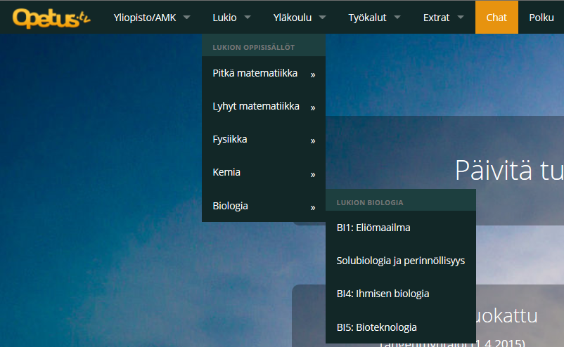
Muutos ja tvt
  Tvt mahdollistaa, helpottaa, parantaa.
  Työelämän vaatimukset

Slide 13
Mitä tarvitaan?
  Lukion strategia
  Tieto- ja viestintästrategia
  Aikataulutus, budjetti
  Infrastruktuuri, tietohallinnon halu & ymmärrys
  Laitteita, ohjelmia, sovelluksia, materiaaleja
  Opettajia: varhaisia omaksujia ja kokelijoita, kyvykkäitä oppijoita
  Päämäärätietoinen johto

Slide 14
Miten muutos tehdään?

Slide 15
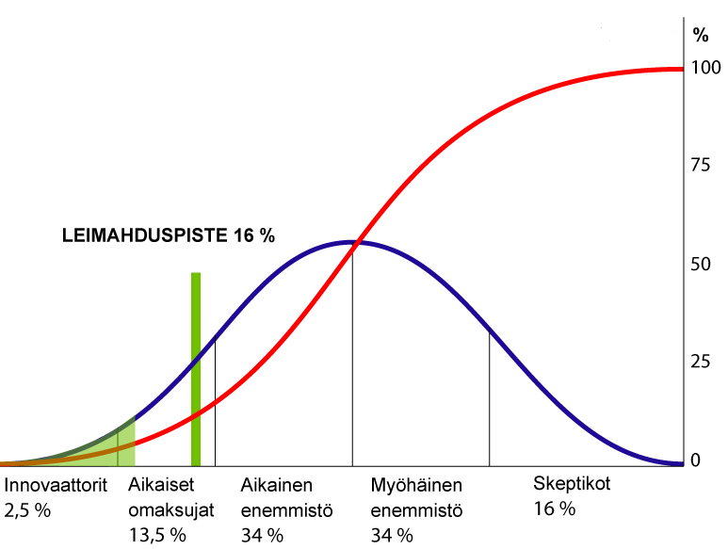

Slide 16
Lukion nopea eteneminen
Innovaattorit
Leimahduspiste: n. 20% opettajista
Aikaisten omaksujien koulutusta → jalkauttaminen omaan kouluun
Lukio-opettajissa on osaajia, vain kyky reagoida koko lukion laajuudella yleensä puuttuu.

Slide 17
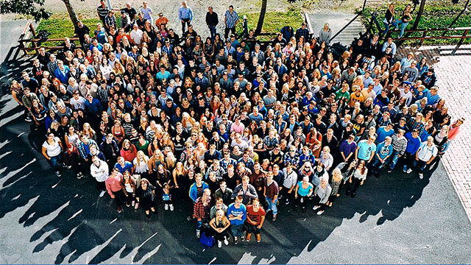
Opiskelijat

Slide 18
Opiskelijat lukiossa
Käytän tekstinkäsittelyohjelmaa oppitunneilla lähes päivittäin: 13%
Olen osallistunut e-kokeisiin: 70 % ei
Opettajat kannustaneet käyttämään laitetta oppitunneilla: 3 % lähes päivittäin

Slide 19
Opiskelijat lukiossa
Opiskelijoiden mielestä tietotekniikkaa pitäisi käyttää
  Vähemmän kuin nykyään 10 %
  Saman verran kuin tähänkin asti 53 %
  N=586

Slide 20
Yrityksiä
Oppilaiden vapaaehtoista koulutusta ruokatunnilla.
Tule oppimaan LibreOfficen Draw-ohjelmaa.

Slide 21
Yrityksiä
Oppilaiden vapaaehtoista koulutusta ruokatunnilla.
    Osallistujia 0

Slide 22
Mitä Forssassa tehdään?

Slide 23
Mitä käytössä?
    Peda.net: mm. opettajien omia materiaaleja, sähköisiä kokeita
    OnEdu: kotisivut, julkaisut, materiaaleja, info-tv
    Kurssi.tv: videoita
    Opetus.tv
    Netti-Niilo asennetaan
    e-Oppi: monia kirjoja
    Isojen kustantajien sähköisiä opettajien materiaaleja
    Opinaika

Slide 24
Mitä käytössä?
    Office365 tulossa
    Monia sovelluksia (Kahoot, Socrative, Google, Geogebra, LibreOffice…)
    AdobeConnect tulossa käyttöön

Slide 25
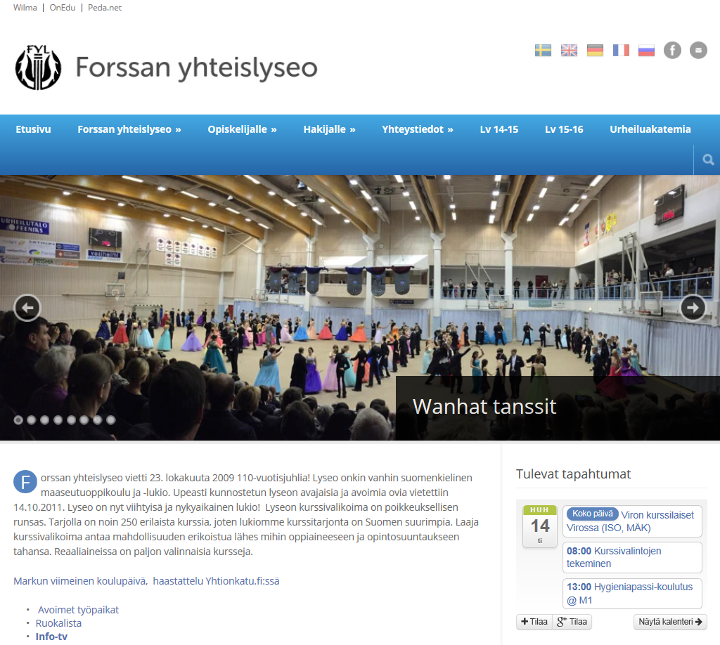

Slide 26
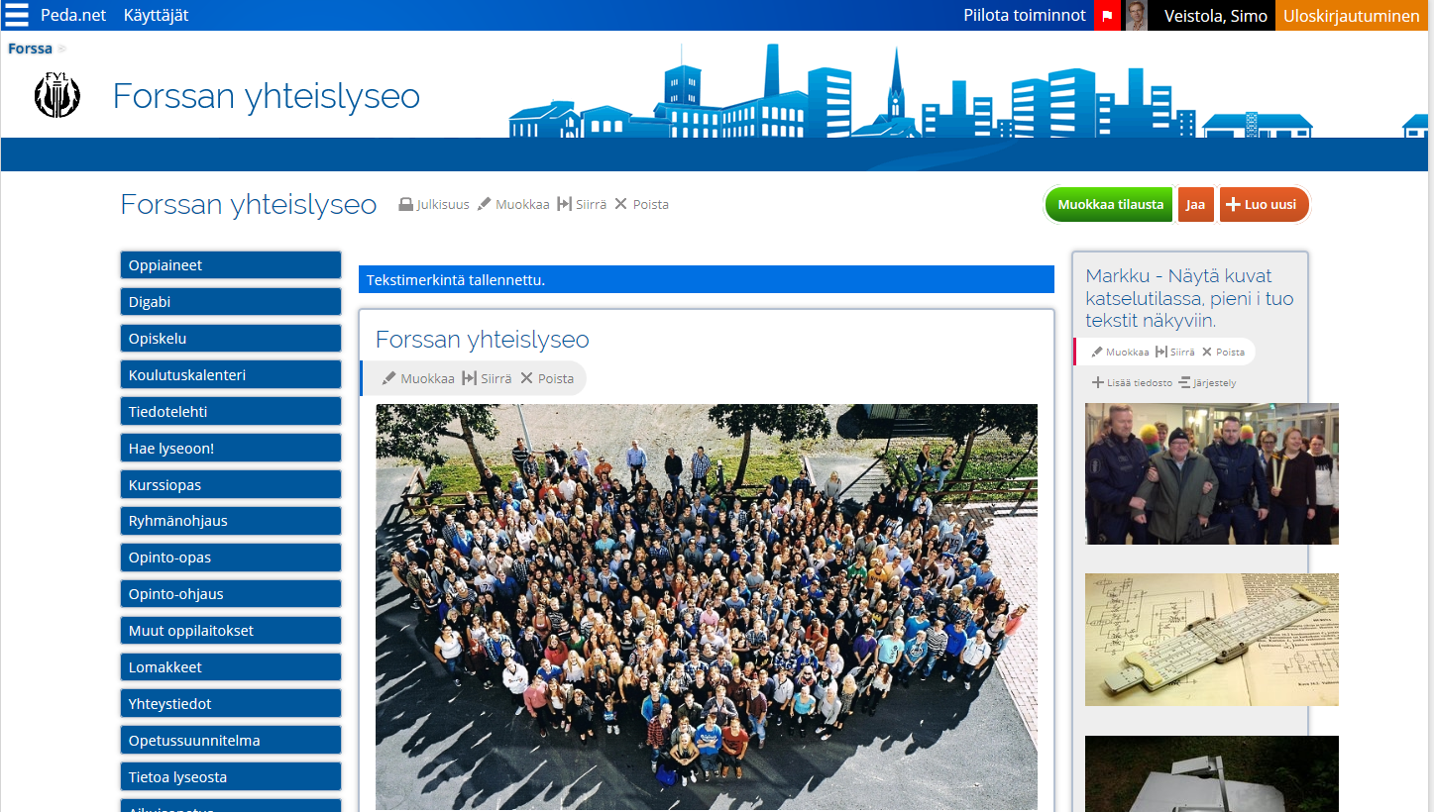

Slide 27
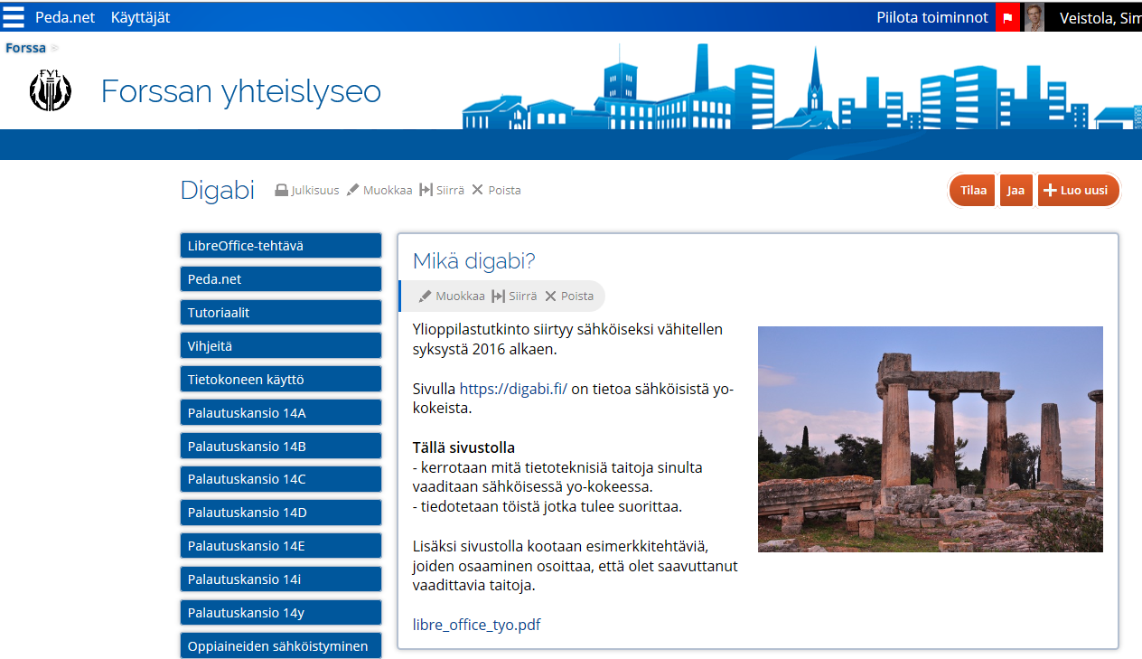

Slide 28
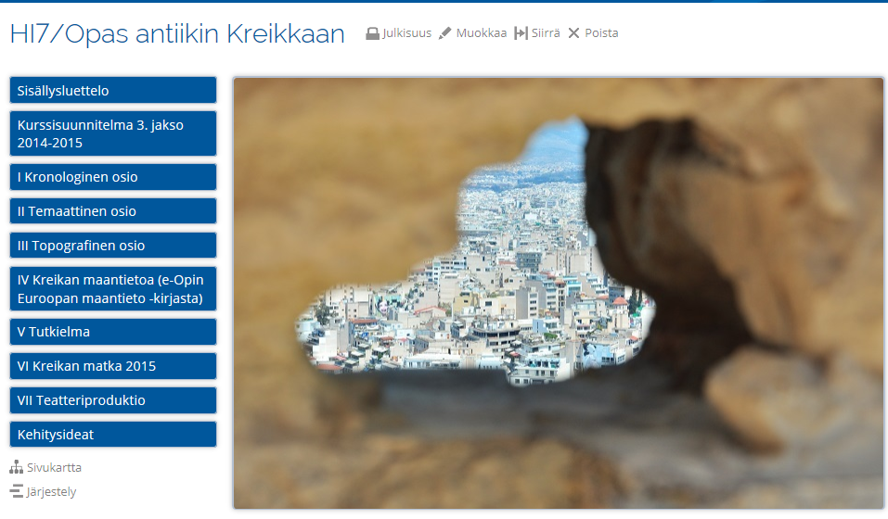

Slide 29
Forssa
Kaikki ykköset omien laitteiden kanssa
Ainoa vaihtoehto on, että “kaikki pelaa”
  Kaikilla laitteet
  Laitteita käytetään säännöllisesti ja paljon
    Peda.nettiä (opettajat ovat tuottaneet omaa materiaalia)

Slide 30

Tvt – yksilöllinen oppiminen
Tvt osana opetuksen kohdentamista.
Ruotsin kurssit 3-5 – suunnattu opiskelijavalinta
e-Opin “Johdatus lukion
ruotsiin”
Matematiikan eräissä ryhmissä
yksilöölliset polut
Kaksois- ja kolmoistutkintolaiset:
  e-kirja ja e-koe (olitpa missä tahansa)

Slide 31
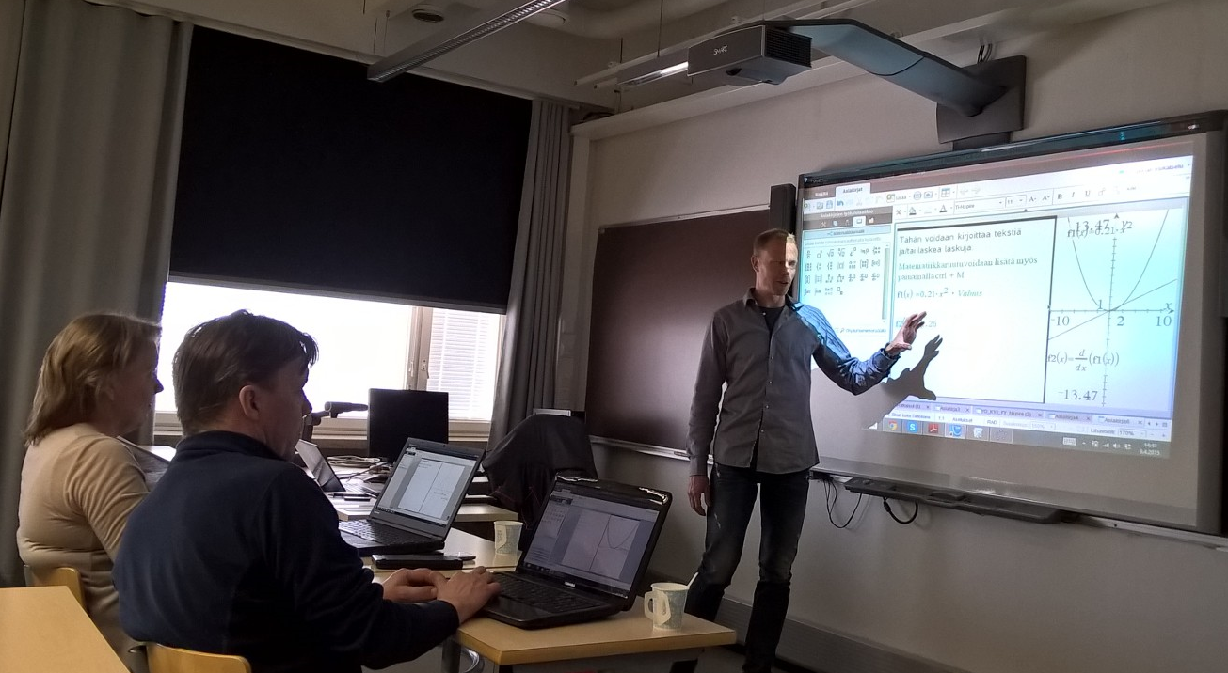
Pitää kiiruhtaa..
Ykköset eivät tule v. 2016 laskimen kanssa kouluun.

Slide 32
Muutama ehdotus
Lukiossa luovutaan “oppiaineessa 1 virallinen oppikirja –asetelmasta” → ei kahlita toisia opettajia.
Kaikki ykköset ja kakkoset koneiden kanssa kouluun.

Slide 33
Muutama ehdotus
Todellisia sähköisiä kirjoja ainakin muutamissa oppiaineissa.
Sähköistyminen koko koulun asia
TVT-strategia viedään oppiaineisiin asti.

Slide 34
Lopuksi
Eräät lukiot ovat edenneet nopeasti
Ero lukioiden välillä voi tulla isoksi
Vertaistuki tärkeää
Tanskan malli – ei ongelmakeskeisesti

Slide 35
Lopuksi
Lukiot pystyvät nopeaan muutokseen!
Tsemppiä!
Simo.veistola@forssa.fi
Simo.veistola@e-oppi.fi
www.forssanyhteislyseo.fi
www.e-oppi.fi
https://peda.net/forssa/forssan-yhteislyseo

